Slide 1


TẬP DỮ LIỆU SPAMBASE DATA SET
Giảng Viên Hướng Dẫn:
TS. Trần Nguyễn Minh Thư
Nhóm Thực Hiện – N8 – Chiều 2:
1. Đặng Trung Kiên B1706597
2. Nguyễn Khắc Minh Phúc B1706630
3. Nguyễn Thị Phương Thảo B1706643
4. Lâm Minh Trọng B1706658

Slide 2
NỘI DUNG BÁO CÁO
GIỚI THIỆU
GIẢI THUẬT
ĐÁNH GIÁ CÁC PHƯƠNG THỨC

Slide 3
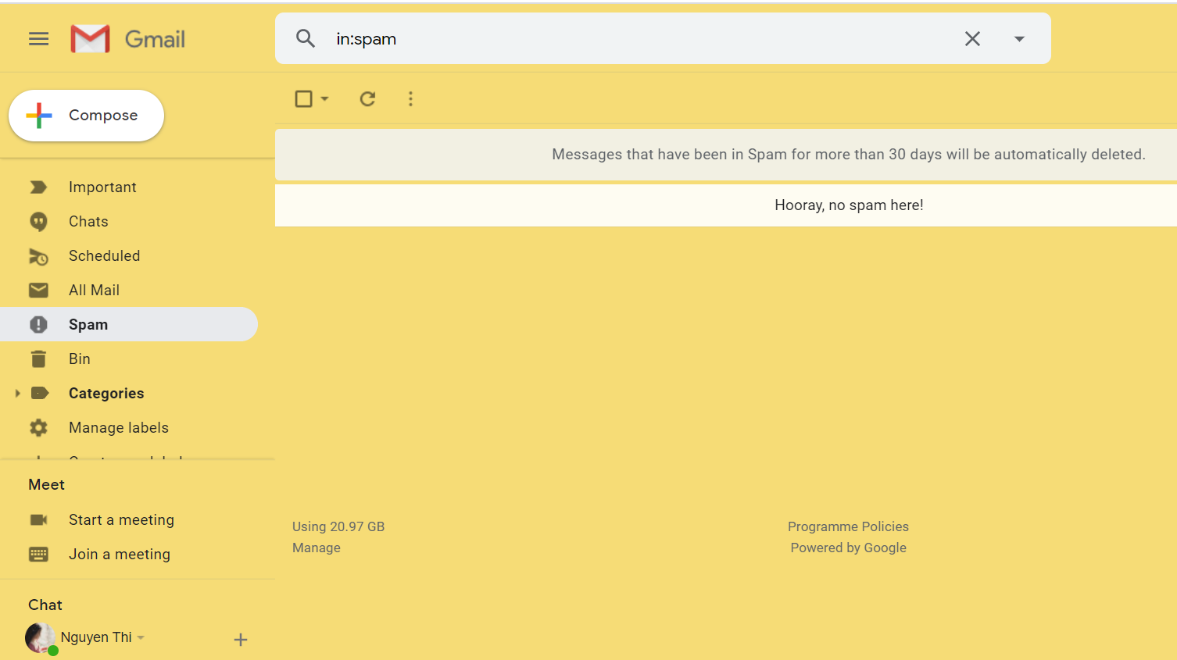

GIỚI THIỆU
I. Giới Thiệu
II. Giải Thuật
III. Đánh giá
1. Mô tả sơ lược về “Spam”
Khái niệm “Spam’’ (Thư rác) rất đa dạng: quảng cáo cho các sản phẩm/trang web, chuỗi thư không rõ nguồn gốc, mang đến phiền phức,…
Notes:
Khái niệm “Spam’’ (Thư rác) rất đa dạng: quảng cáo cho các sản phẩm/trang web, chuỗi thư với nội dụng không cần thiết đến từ các trang thông tin không rõ nguồn gốc, chứa các mã độc, đánh cấp thông tin của bạn.

Slide 4


GIỚI THIỆU
I. Giới Thiệu
II. Giải Thuật
III. Đánh giá
Chúng ta cần xây dựng một bộ lọc thư rác để tránh một số phiền toái.
Notes:
Đấy là lý do chúng ta cần xây dựng một bộ lọc thư rác cá nhân. Nó có nhiệm vụ làm mù (ẩn đi) các thư rác chúng ta không quan tâm.
Để có thể ngăn chặn các thư Spam ấy chúng ta cần tìm ra một giải thuật để giải quyết vấn đề đó.
Chúng tôi đề xuất giải quyết vấn đề trên bằng giải thuật Bayes thơ ngây

Slide 5
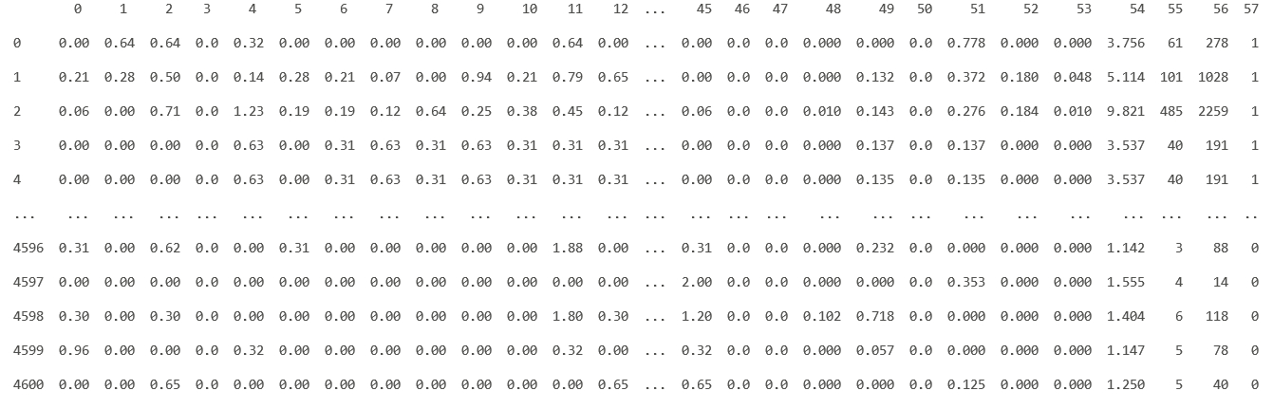
GIỚI THIỆU
I. Giới Thiệu
II. Giải Thuật
III. Đánh giá
2. Cấu trúc của tập dữ liệu
Giới thiệu tập dữ liệu
Số lượng phần tử tập dữ liệu: 4601 phần tử
Notes:
Xem bảng dữ liệu thuộc tính ta thấy được
Có 58 cột tưởng ứng 58 thuộc tính và cột 57 là cột nhãn là 0 và 1
Trong đó: chuyển slide

Slide 6
GIỚI THIỆU
I. Giới Thiệu
II. Giải Thuật
III. Đánh giá
2. Cấu trúc của tập dữ liệu
Tập dữ liệu gồm: Từ cột 0 tới cột 47:
48 thuộc tính thuộc loại Word_freq_WORD
Là tỷ lệ phần trăm của các từ trong e-mail khớp với từ, tức là 100 * (số lần từ xuất hiện trong e-mail) / tổng số của các từ trong e-mail.
Notes:
Đọc trên slide + tiếp theo
"Từ" trong trường hợp này là bất kỳ chuỗi ký tự chữ và số nào được giới hạn bởi các ký tự không phải là chữ và số hoặc cuối chuỗi.

Slide 7
GIỚI THIỆU
I. Giới Thiệu
II. Giải Thuật
III.Đánh giá
2. Cấu trúc của tập dữ liệu
Tập dữ liệu gồm
Cột 48 đến cột 53: 6 thuộc tính loại Char_freq_CHAR
Cột 54: 1 liên tục thực [1, ...] thuộc tính của loại Capital_run_length_allusive: độ dài trung bình của chuỗi không bị gián đoạn của các chữ cái viết hoa
Cột 55: 1 thuộc tính số nguyên liên tục [1, …] của loại Capital_run_length_longest: độ dài của chuỗi ký tự viết hoa
Notes:
6 thuộc tính [48 đến 53] thuộc loại char_freq_CHAR] = tỷ lệ phần trăm ký tự trong e-mail khớp với CHAR, tức là 100 * (số lần xuất hiện CHAR) / tổng số ký tự trong e-mail Cột 54: 1 liên tục thực [1, ...] thuộc tính của kiểu capital_run_length_alusive = độ dài trung bình của chuỗi không bị gián đoạn của các chữ cái viết hoa Cột 55: 1 thuộc tính số nguyên liên tục [1, ...] của loại capital_run_length_longest = độ dài của chuỗi ký tự viết hoa

Slide 8
GIỚI THIỆU
I. Giới Thiệu
II. Giải Thuật
III.Đánh giá
2. Cấu trúc của tập dữ liệu
Tập dữ liệu gồm
Cột 56: 1 thuộc tính liên tục dài nhất [1, ..]
Tổng chiều dài của các chuỗi chữ in hoa không bị gián đoạn
Tổng số chữ in hoa trong e-mail
Cột 57: 1 thuộc tính danh nghĩa {0,1} của loại thư rác: biểu thị xem e-mail có bị coi là thư rác (1) hay không (0)
Notes:
Cột 56: liên tục dài nhất [1, ...] = tổng chiều dài của các chuỗi chữ in hoa không bị gián đoạn = tổng số chữ in hoa trong e-mail Cột 57: 1 thuộc tính danh nghĩa {0,1} của loại thư rác = biểu thị xem e-mail có bị coi là thư rác (1) hay không (0)

Slide 9
GIỚI THIỆU
I. Giới Thiệu
II. Giải Thuật
III.Đánh giá
2. Cấu trúc của tập dữ liệu
Nhãn
Xác định xem một email nhất định có phải là thư rác hay không
Chọn hai nhãn:
1 (YES): Đánh dấu là “Spam”
0 (NO): Đánh dấu là “Not Spam”
Biểu thị xem e-mail có bị coi là thư rác (1) hay không (0)

Slide 10
GIẢI THUẬT
I. Giới Thiệu
II. Giải Thuật
III.Đánh giá
Chọn giải thuật naïve Bayes (Bayes thơ ngây)
Giới thiệu giải thuật naïve Bayes (Bayes thơ ngây)
Xử lý tập dữ liệu
Notes:
Bayes thơ ngây là gì ?

Slide 11
GIẢI THUẬT
I. Giới Thiệu
II. Giải Thuật
III.Đánh giá
Chọn giải thuật naïve Bayes (Bayes thơ ngây)
Các thuộc tính (biến) có độ quan trọng như nhau
Các thuộc tính (biến) độc lập thống kê
Notes:
Bayes thơ ngây là gì ?

Slide 12
GIẢI THUẬT
I. Giới Thiệu
II. Giải Thuật
III.Đánh giá
2. Giới thiệu giải thuật naïve Bayes (Bayes thơ ngây)
Bayes thơ ngây (naive Bayes) là một thuật toán phân loại dựa trên tính toán xác suất áp dụng định lý Bayes.
Định lý Bayes bắt nguồn từ xác suất có điều kiện.
Định lý Bayes cho phép tính xác suất xảy ra của một sự kiện ngẫu nhiên A khi biết sự kiện liên quan B đã xảy ra.
Thuật toán này thuộc nhóm Supervised Learning (Học có giám sát)
Notes:
Bayes thơ ngây là gì ?

Slide 13
GIẢI THUẬT
I. Giới Thiệu
II. Giải Thuật
III.Đánh giá
3. Xử lý tập dữ liệu
Sử dụng thư viện sklearn.metrics là thư viện chính, sử dụng 2 hàm để đánh giá:
- Accuracy_score
- Confusion_matrix
Notes:
Bayes thơ ngây là gì ?

Slide 14
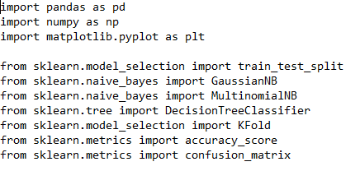
GIẢI THUẬT
I. Giới Thiệu
II. Giải Thuật
III.Đánh giá
3. Xử lý tập dữ liệu
Cài đặt một số thư viện cần thiết :
Notes:
Bayes thơ ngây là gì ?

Slide 15
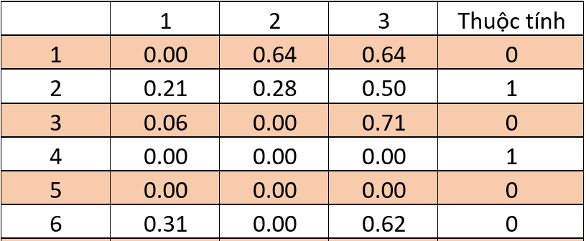
GIẢI THUẬT
I. Giới Thiệu
II. Giải Thuật
III.Đánh giá
Ví dụ minh họa
1 |  | 2 |  | 3 |  | TT
0 | 1 | 0 | 1 | 0 | 1 | 0 | 1
0.00 | 0.21 | 0.64 | 0.28 | 0.64 | 0.5 | 2 | 2
0.06 | 0.00 | 0.00 | 0.00 | 0.71 | 0.00
Notes:
Bayes thơ ngây là gì ?

Slide 16



GIẢI THUẬT
I. Giới Thiệu
II. Giải Thuật
III.Đánh giá
Kết quả huấn luyện:
µ = 0.21 /2 = 0.105
Thuộc tính 0:
$σ^{2}$ = 1$.{\text{[}\text{(0}\text{.21}\text{ – 0.}\text{105}\text{)}}^{2}$ + ${\text{(0 – 0}\text{.105}\text{)}}^{2}]$ = 0.02205
σ = 0.148
F(0,06) = 1,0857
F(0,00) = 1,33
A(0,00)= 1,33 / (1,0857 + 1,33) = 55%
Hàm mật độ xác suất
A(0,06)= 1,0857 / (1,0857 + 1,33) = 45%
Notes:
Bayes thơ ngây là gì ?

Slide 17
GIẢI THUẬT
I. Giới Thiệu
II. Giải Thuật
III.Đánh giá
µ = 0. /2 = 0.03
Kết quả huấn luyện:
Thuộc tính 1:
$σ^{2}$ = 1$.{\text{[}\text{(0 – 0.03)}}^{2}$ + ${\text{(0}\text{.06}\text{ – 0.03)}}^{2}]$ = 0.0018
σ = 0.0424
F(0,21) = 4,765
F(0,00) = 1,986
A(0,21)= 4,765 / (4,765 + 1,986) = 71%
Hàm mật độ xác suất
A(0,00)= 1,986 / (4,765 + 1,986) = 29%
Notes:
Bayes thơ ngây là gì ?

Slide 18
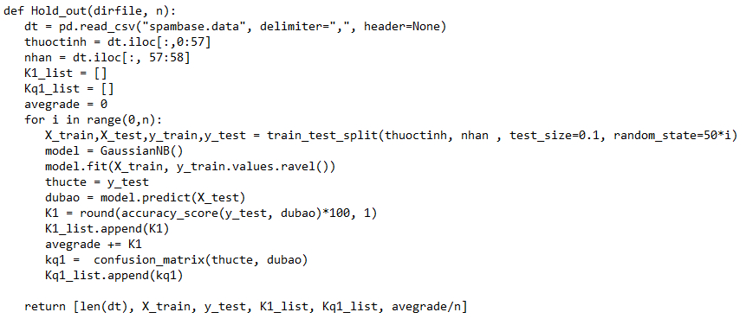
GIẢI THUẬT
I. Giới Thiệu
II. Giải Thuật
III.Đánh giá
Chọn nghi thức Hold-out để đánh giá
Notes:
Tại sao chọn ??????/

Slide 19
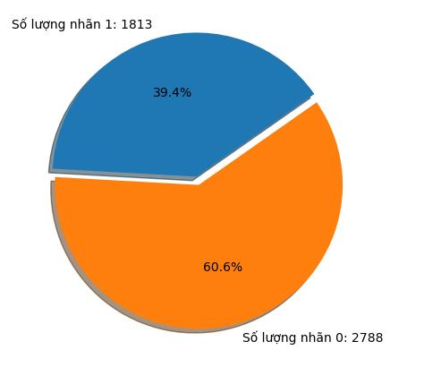
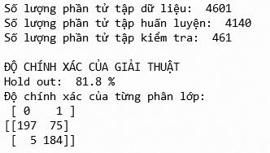
GIẢI THUẬT
I. Giới Thiệu
II. Giải Thuật
III.Đánh giá
Notes:
Số lượng phần tử nhãn 0: 2788 chiếm 60.6%
Số lượng phần tử nhãn 1: 1813 chiếm 39.4%

Slide 20
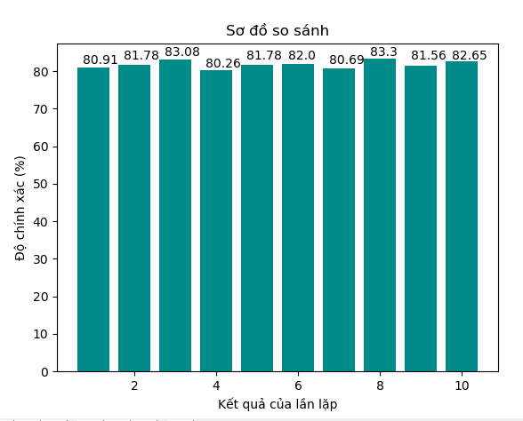
GIẢI THUẬT
I. Giới Thiệu
II. Giải Thuật
III.Đánh giá
Kết quả khi k = 10
Notes:
Khi K = 10 cho kết quả của 10l lặp lần lượt như trên sơ đồ

Slide 21
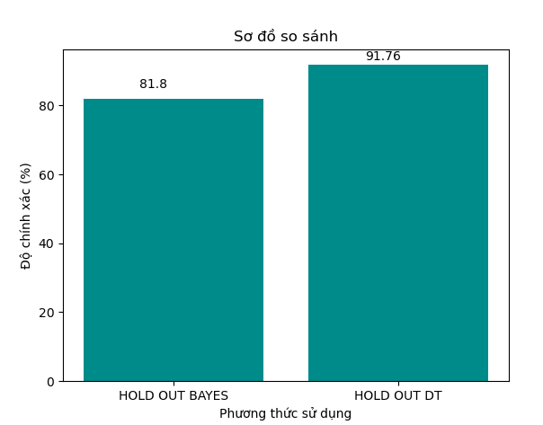
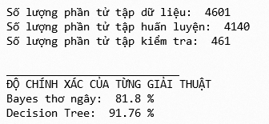
ĐÁNH GIÁ
I. Giới Thiệu
II. Giải Thuật
III.Đánh giá
Notes:
NB với công thức tính toán đơn giản nên dễ cài đặt (hiện nay nếu dùng thư viện sklearn thì chỉ cần gọi vài dòng lệnh như mình làm bên trên), thời gian training và test nhanh, phù hợp với bài toán data lớn
So về hai nghi thức khi sử dụng để đánh giá thì hold_out và k-fold không chênh lệch nhau nhiều

Slide 22

THANK YOU
FOR YOUR LISTENING

